Slide 1
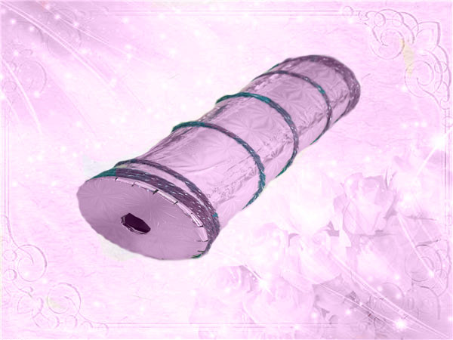
МКОУ «Табулгинская средняя общеобразовательная школа им. П.Д.Слюсарева» Чистоозерного района Новосибирской области
Проект
на тему:
Калейдоскоп
Авторы: учащиеся 8 класса
Лукашов Антон, Самусенко Екатерина
Руководитель: учитель физики
Жарикова Светлана Семеновна

Slide 2
Эпиграф
Смотрю – и что же в моих глазах?
В фигурах разных и звездах
Сапфиры, яхонты, топазы
И изумруды и алмазы,
И аметисты и жемчуг,
И перламутр – все вижу вдруг!
Лишь сделаю рукой движенье-
И вновь в глазах явленье!
А.Измайлов

Slide 3
Актуальность темы проекта
без калейдоскопа и других оптических игрушек изображения, возможно, никогда бы не ожили;
15 минут рассматривания картинок калейдоскопа оказывают релаксирующее действие;
кроме игрушки для развлечения калейдоскопы могут служить прибором для оздоровительных целей.

Slide 4
Цель проекта:
изучение и создание оптического калейдоскопа
Задачи проекта:
изучить литературу о калейдоскопе;
выяснить, какие физические принципы используются в калейдоскопах;
изготовить оптический калейдоскоп;
сделать с помощью программы Photoshop изображения, имитирующие калейдоскоп.

Slide 5
Гипотеза:
возможность создания оптического калейдоскопа разных видов в домашних условиях
Объект исследования:
создание калейдоскопа
Предмет исследования:
оптический калейдоскоп

Slide 6
Методы и приёмы исследования:
сбор информации, её систематизация;
творческая работа по изготовлению оптического калейдоскопа;
проведение исследований;
фотографирование этапов работы;
изучение компьютерных программ по созданию электронного калейдоскопа;
анализ, оформление результатов работы;
проведение опроса среди учащихся.

Slide 7
Практическая значимость проекта
Использование калейдоскопа для демонстрации оптических явлений на уроках физики
Калейдоскоп может использоваться как генератор эмоций
Использование принципов калейдоскопа, в различных компьютерных приемах для создания узоров
Калейдоскоп можно подарить в виде сувенира, игрушки

Slide 8
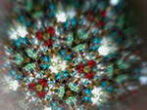
Калейдоско́п (от греч. καλός -красивый, εἶδος - вид, σκοπέω - смотрю, наблюдаю) оптический прибор -игрушка(википедия)
Калейдоскоп
в толковом
словаре
Даля назван
«узорником»

Slide 9
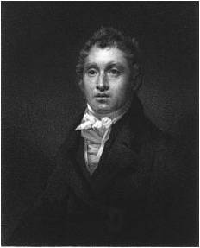
Достоверные исторические факты о существовании калейдоскопов в России обнаружены в начале XIX столетия
Калейдоскоп придумал
в1816 году
шотландский физик
Сэр Давид Брюстер
Давид Брюстер

Slide 10
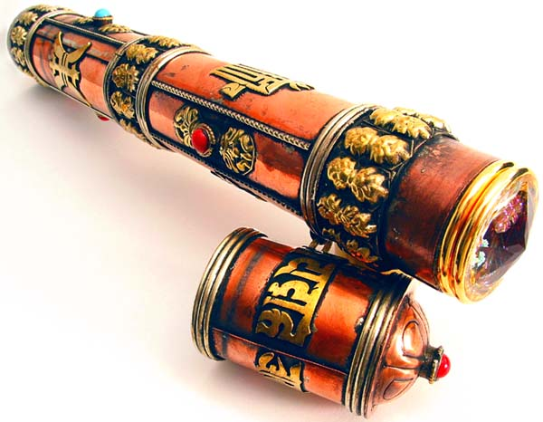
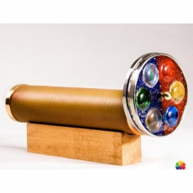
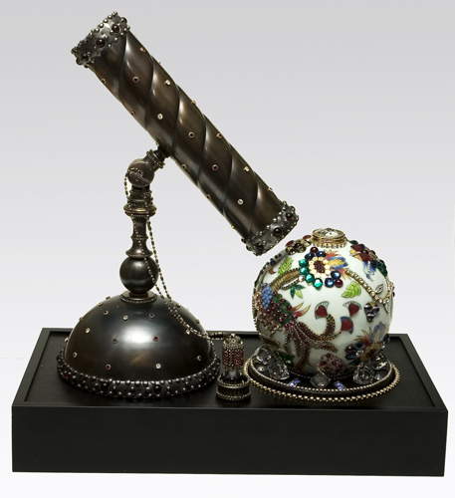
Разновидности калейдоскопов:
дебускоп
типоскоп
афанеидоскоп

Slide 11
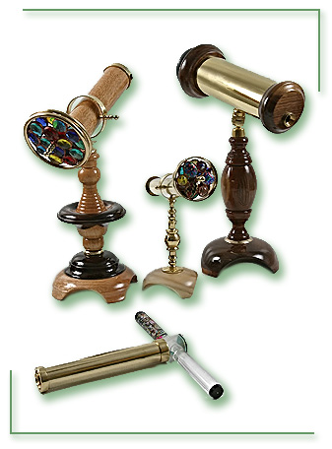
Пик их активности приходится на 1960-1970-е годы, когда были запатентованы несколько десятков усовершенствованных приборов.
Калейдоскопы
мастерской
«Русский Калейдоскоп»

Slide 12
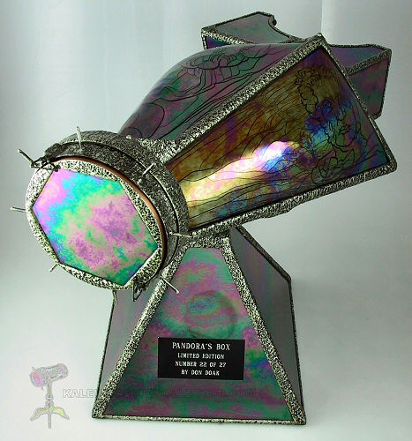
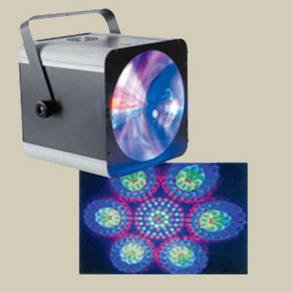
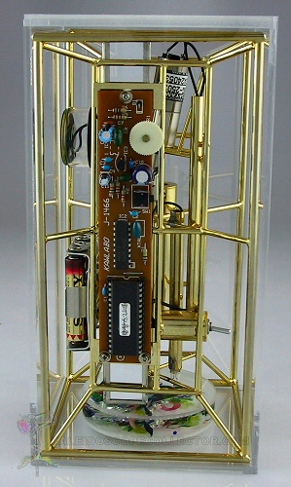
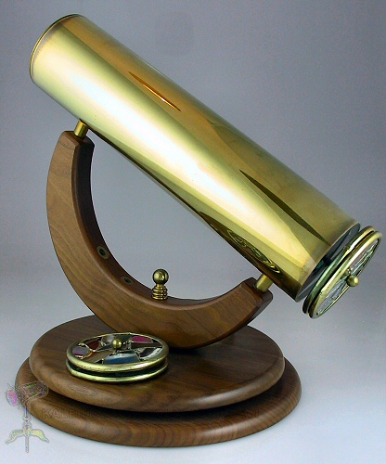
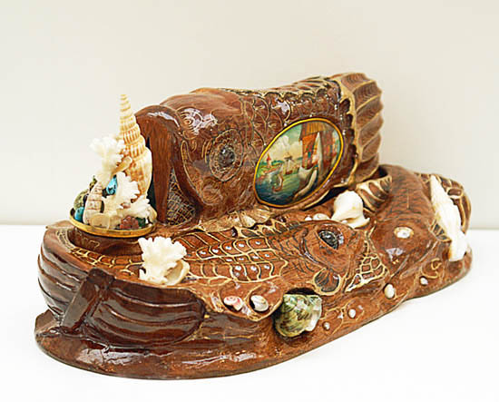
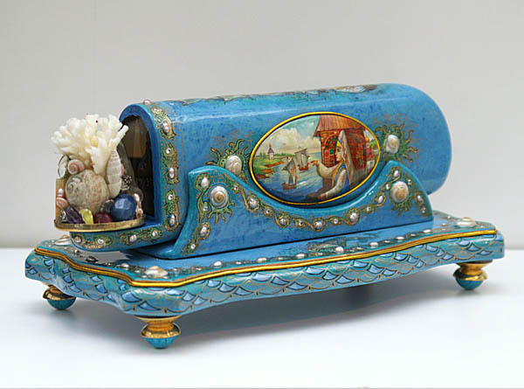
Типы калейдоскопов:
камерный
жидкий
колесный
теледоскоп
многоразовый
светодиодный
электронный
лазерный

Slide 13
Физические принципы калейдоскопов
Калейдоскоп состоит из цилиндрической трубки, в которой находятся несколько (две или больше) отражающих пластин – зеркал
Схема расположения отражающих пластин

Slide 14
Название электронного калейдоскопа | Программа | Сайт программы
Kaleider Kaleidoscope | Программа Kaleider Kaleidoscopes- Генератор электронных калейдоскопов | http://www.zefrank.com/dtoy_vs_byokal/index.html.
Калейдоскоп из пазл | Калейдоскоп-паззл Windows 98/NT/XP /Vista Flash - программа с настройками инструментов рисования Windows 98/NT/XP/Vista | http://finitegeometry.org/sc/16/kal/.
Динамический калейдоскоп | Генератор электронных калейдоскопов Kaleider Windows 98/NT/XP | http://www.whizical.com/index.htm?http://www.whizical.com/LiqProg.htm
Генератор электронных калейдоскопов Kaleider Liquib TM калейдоскоп | Liquib 1.2— графическая программа, Windows 98/NT/XP, | http://www.whizical.com/index.htm?http://www.whizical.com/LiqProg.htm

Slide 15
При помощи программы Flash можно быстро создать электронный калейдоскоп

Slide 16
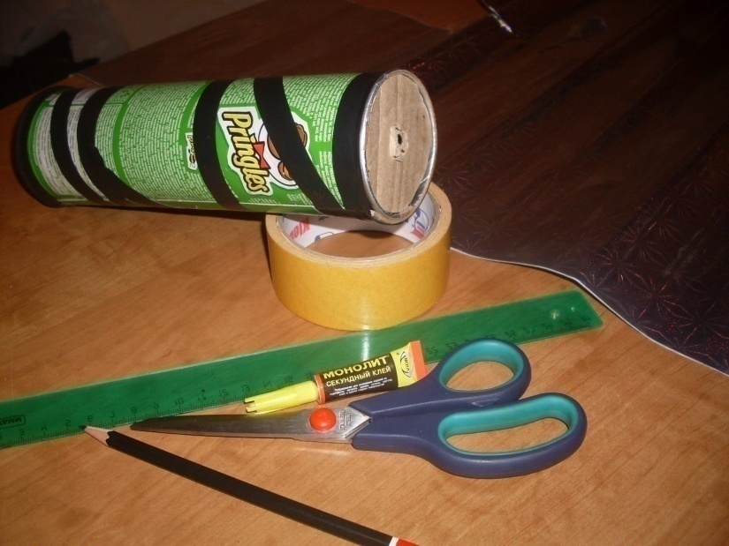
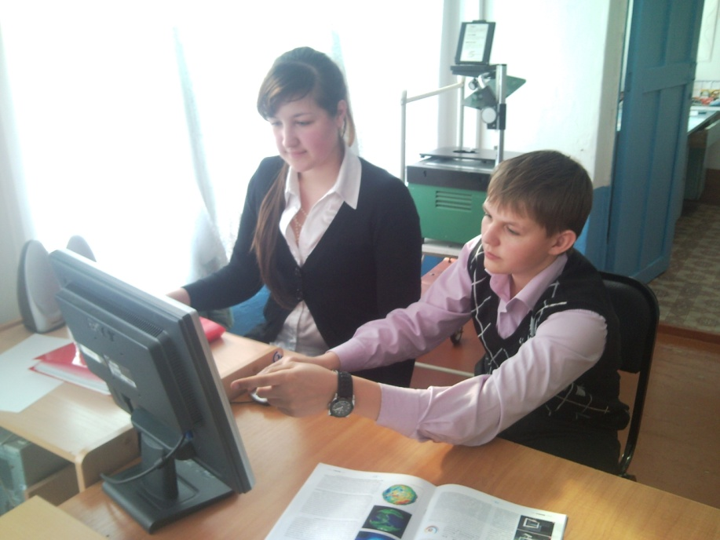
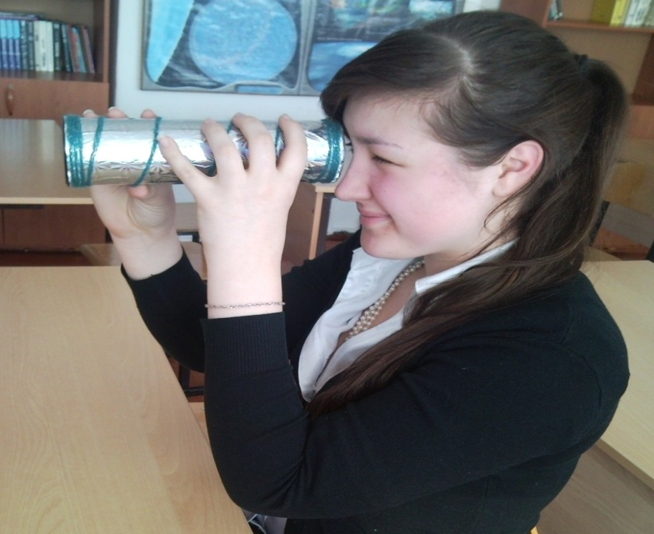
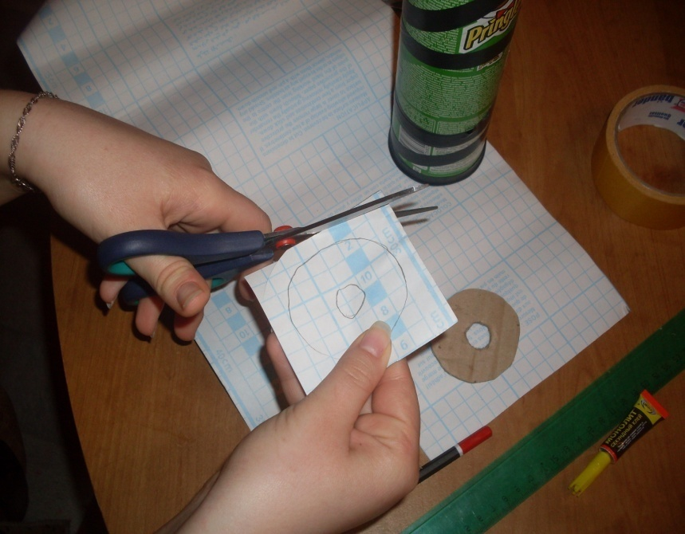
Методика и результаты работы над проектом

Slide 17
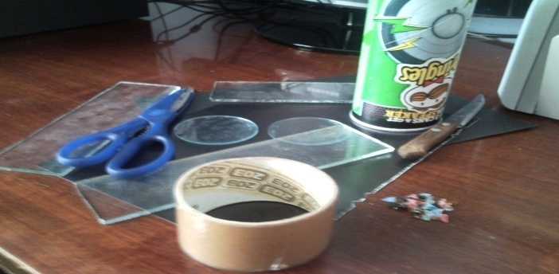
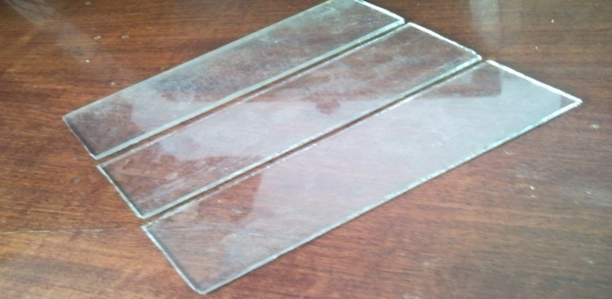
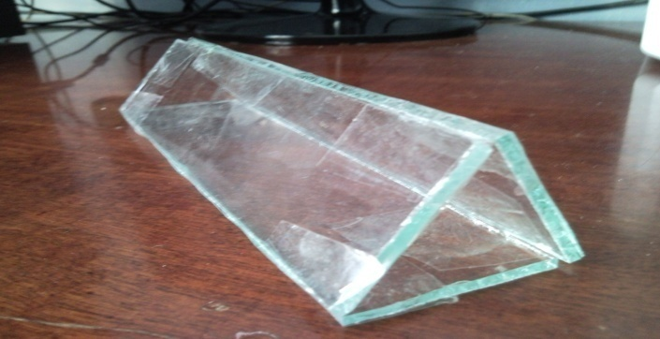
Сборка макета оптического калейдоскопа
подготовили необходимые
материалы
вырезали из стекла
полоски
соединили
скотчем

Slide 18
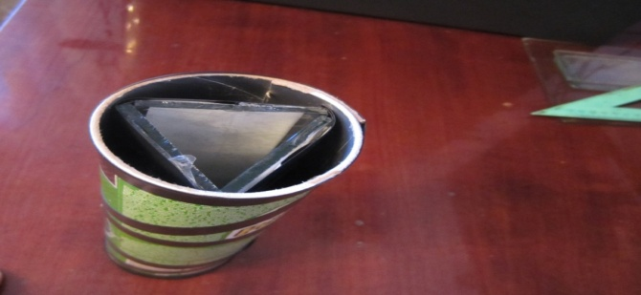
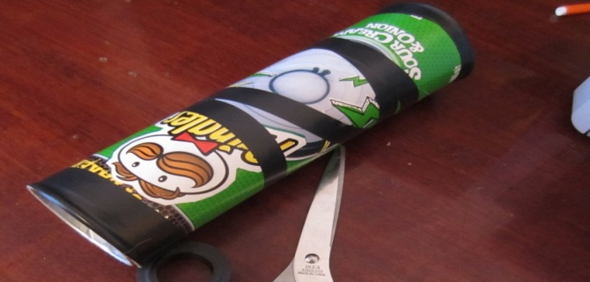
Сборка макета оптического калейдоскопа
вставили полученную призму в трубку
между стеклами поместили разноцветные предметы
получили макет калейдоскопа

Slide 19
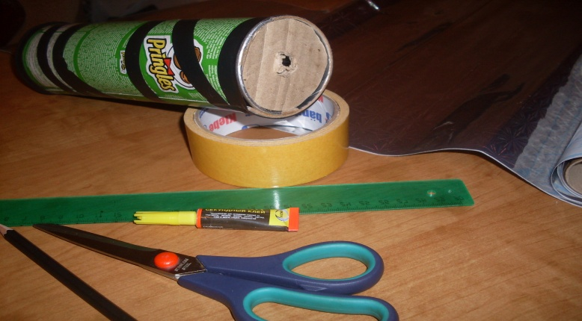
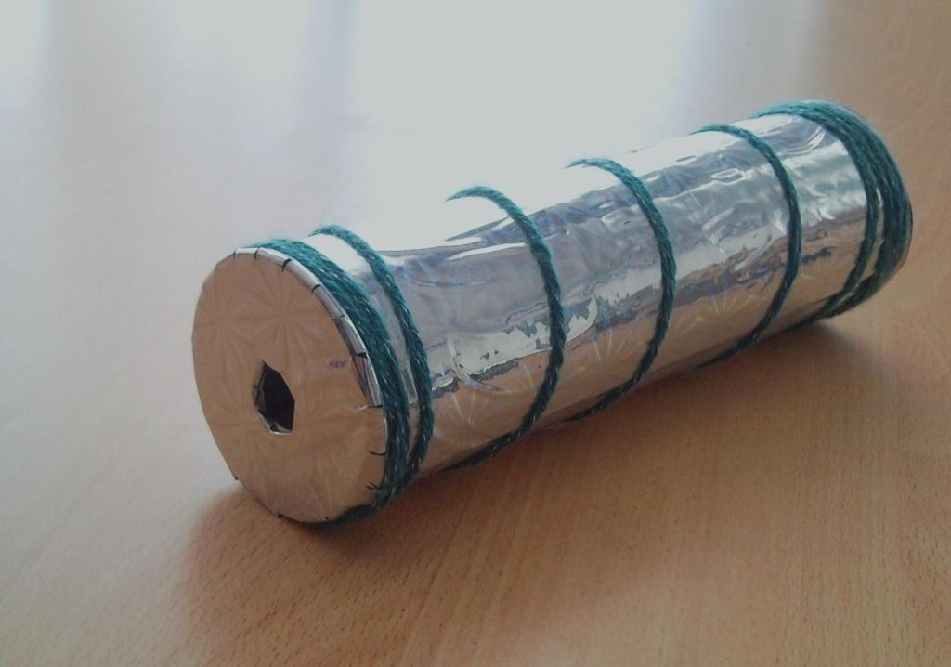
Работа над дизайном калейдоскопа

Slide 20
Инструкция по сборке калейдоскопа
Вырежьте из стеклянной пластинки три полоски размером 5х27 см.
Наклейте их лист плотной бумаги, расположив параллельно друг другу с промежутками, позволяющими согнуть лист в треугольную призму.
Скрепите призму клеем или лентами лейкопластыря.
Возьмите банку из-под чипсов длиной 29 см (или же сделайте из картона трубку такого диаметра, чтобы в нее плотно входила призма, и укрепите призму в трубке).
Заготовьте мелкие разноцветные предметы(цветные стеклышки, угольки, кусочки пластмассы, цветные таблетки, бусинки).
Вырезать круг из плотной бумаги соответствующей диаметру трубки.
Возьмите два круглых стекла из противогаза и натрите наждачным порошком или накройте какой-либо матовой поверхностью.
Между круглыми стеклами поместите мелкие разноцветные предметы (цветные стеклышки, угольки, кусочки пластмассы, цветные таблетки, бусинки).
Укрепите стекло так, чтобы при повороте трубки вокруг ее продольной оси стеклышки свободно пересыпались между круглыми стеклами. Макет калейдоскопа готов.
Оформите индивидуальный дизайн калейдоскопа.

Slide 21
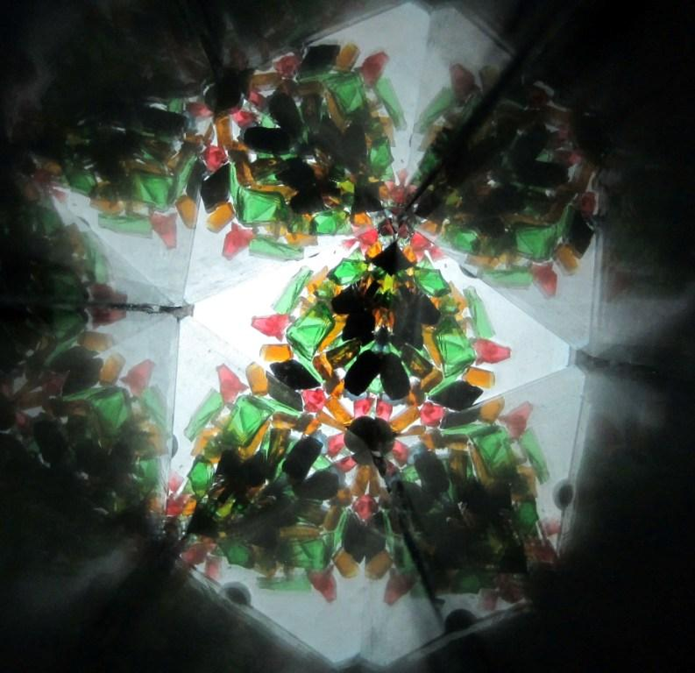
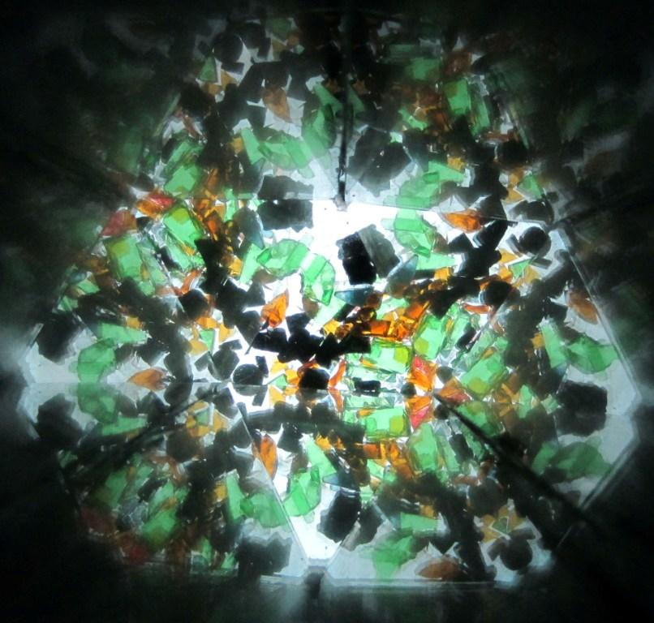
Узоры калейдоскопа

Slide 22
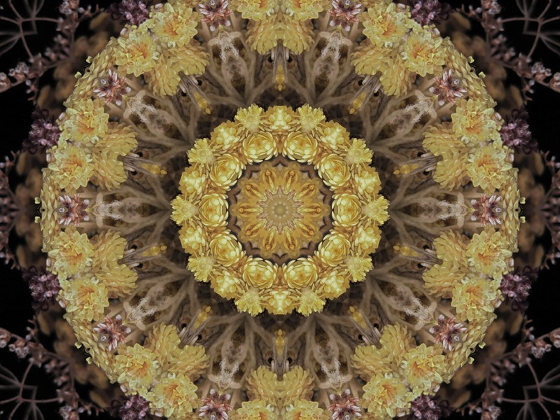
Работа с калейдоскопом
Осветите матовое стекло. Смотрите в отверстие в черной бумаге и, не торопясь повертывайте калейдоскоп вокруг его оси. Каждый малейший поворот калейдоскопа вызовет перемещение разноцветных и разнообразных по форме стеклышек, и перед вашим взором будут возникать все новые и новые неповторимые узоры.
Усовершенствуйте калейдоскоп. Подберите выпуклую линзу и вставьте ее в отверстие для глаза, а матовое стекло замените прозрачным стеклом. Направив на это стекло мощный световой пучок так, чтобы свет проходил сквозь цветные стеклышки и линзу, можно получить на экране увеличенные калейдоскопические картины, которые могут быть сфотографированы.

Slide 23
Изображения калейдоскопа «Переливы»

Slide 24
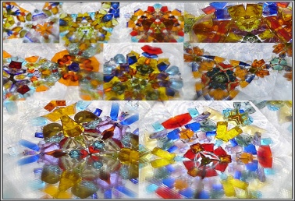
Проведение опроса «Значение калейдоскопа»
Нравится ли вам оптический прибор-калейдоскоп?
Какие эмоции вызывают сменяющиеся узоры в калейдоскопе?
Хотели ли вы приобрести калейдоскоп?
С какой целью хотели приобрести калейдоскоп?

Slide 25
Рекомендации к созданию оптического калейдоскопа
1) Если у вас нет зеркала, то для калейдоскопа подойдет любая отражающая поверхность, например, нержавеющая сталь, кусок жести, который используется в лампах, пластмасса с зеркальным покрытием. В общем, используйте все, что под руку подвернется.
2) Для каркаса калейдоскопа можно взять внутреннюю картонную трубку от кухонной фольги, только ее, скорее всего, придется немного укоротить.
3) Если трубка получилась чуть больше зеркальных полосок, то их можно закрепить так: вырежете из пенопласта ли губки кружок, прорежьте в нем треугольное отверстие и вставьте в трубку.
4) Иногда нужно уменьшить количество отраженных узоров. Это легко сделать, вставив в зеркальную призму одинаковый по размеру с зеркалом кусок тонкого черного картона и плотно прижав его к одному из зеркал.
5) Очень сложно вырезать из стекла пластины, для этого стекло лучше их смочить водой. Можно попросить вырезать взрослых людей.

Slide 26
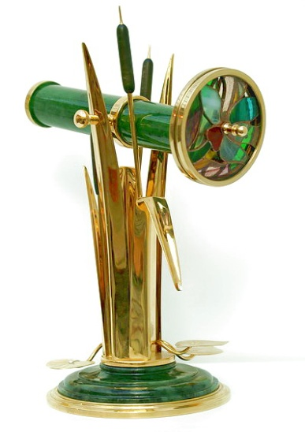
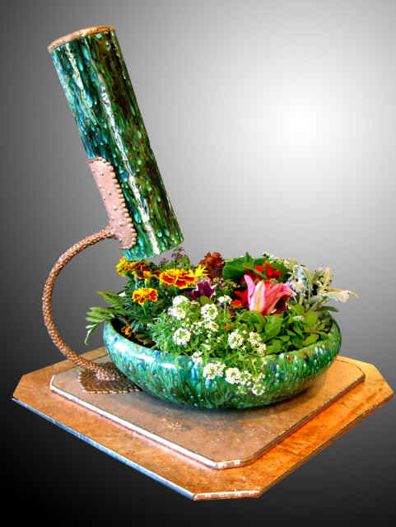
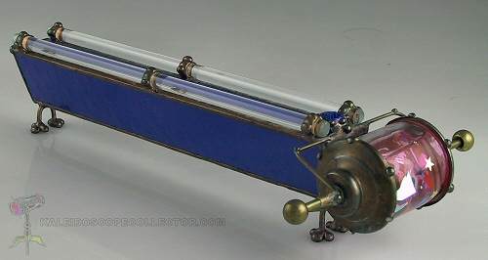
Где можно приобрести калейдоскоп
Новосибирск, ул. Сибиряков-Гвардейцев,
Торгово-выставочный комплекс.
Тел. 47 (383) 230-15-15.
www.kaleidockop.ru info@kaleidockop

Slide 27
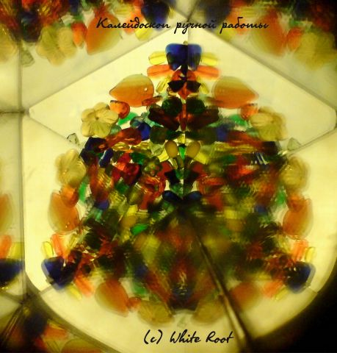
Выводы
Изучая литературу по теме проекта, узнали об истории создания оптических калейдоскопов, о типах, об электронном калейдоскопе. Это позволило удовлетворить интерес к выбранной теме.
Выяснили, что в калейдоскопе используются законы оптики: отражение от плоских зеркал под определенным углом, распространение света.
Изготовили оптический калейдоскоп, который назвали «Весеннее настроение». Работа над его созданием способствовала развитию творческих способностей и креативного мышления . Проведенный опрос среди учащихся школы показал, что созданный оптический калейдоскоп вызывает интерес к нему.
Познакомились с несколькими компьютерными программами по созданию электронных калейдоскопов. Изучили программу Photoshop, с помощью которой получили красивые узоры(переливы). Проведенная работа и накопленный опыт проектно-исследовательской работы пригодится в дальнейшем.

Slide 28
источники
1.Перельман Я. И. Занимательная физика. М., 1986, с. 142-143.
2.Наука и жизнь / Ваше свободное время / Мир увлечений., 1999,№11.
3.Глюк И. И все это делают зеркала. - М.: Мир, 1970.
4.Иванов Б. Энциклопедия самоделок юного мастера. - М.: Молодая гвардия, 1992.
5.Пегоров П. Игрушка для взрослых. "Юный техник", 1980,№
http://www.inventstory.ru/vidi

Slide 29
Спасибо
за внимание!

